Slide 1
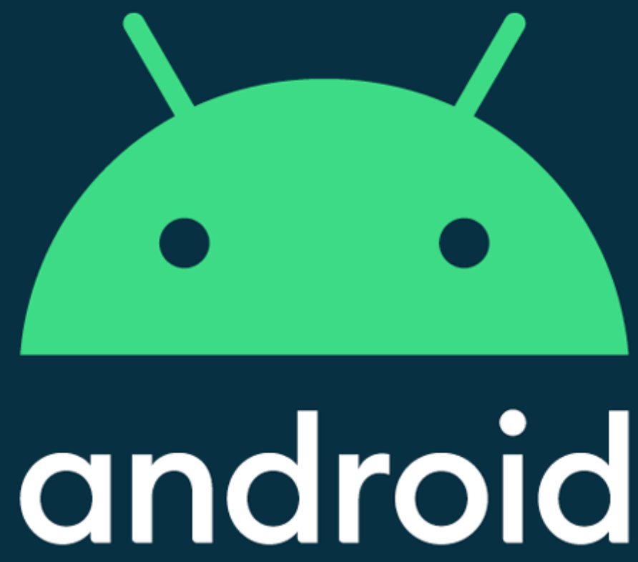

Aplicaciones Móviles
Domiciano RIncón
Ingeniería Telemática
Diseño de medios interactivos
Ingeniría de sistemas

Slide 2

El mapa del merodeador
Activity
Google maps
Desarrolle una aplicación Android que envíe constantemente su posición a la web, pero también que le permita ver la posición de todos los que han entrado a la aplicación en tiempo real.
MapFragment

Slide 3
El mapa del merodeador
Activity
Google maps
El mapa debe estar como fragmento.
Al inicial la aplicación, debe generar una rutina que le permita enviar cada 5 segundos su posición al server.
Al iniciar la aplicación, también debe haber una rutina que refresque la posición de todas las personas en el app.
Al salir de la aplicación, su posición desaparece del mapa.
MapFragment

Slide 4
El mapa del merodeador
Activity
Google maps
Los marcadores tienen una descripción que aparece al dar click sobre el punto
MapFragment

Slide 5
El mapa del merodeador
Activity
Google maps
Los marcadores tienen una descripción que aparece al dar click sobre el punto. Esta descripción es un username que puede ir quemado en el código.
El username debe estar escrito SIN espacios ni caracteres especiales. Unicamente alfanumérico.
MapFragment
Alfa

Slide 6
El mapa del merodeador
Activity
Google maps
Links:
GET
URL: https://geogameicesi.herokuapp.com/api/geo/getall/array
URL: https://geogameicesi.herokuapp.com/api/geo/getall/array
POST
https://geogameicesi.herokuapp.com/api/geo/set
Data: {"username": "USER", "lat ":0.0, "lng ":0.0}
DELETE
https://geogameicesi.herokuapp.com/api/geo/delete/{username}
MapFragment

